Slide 1


2024
RegistrAPP
Registra. Conecta. Simplifica.
Profesor: JorgeVidela
Alumno: Diego Barrios
Page
01

Slide 2
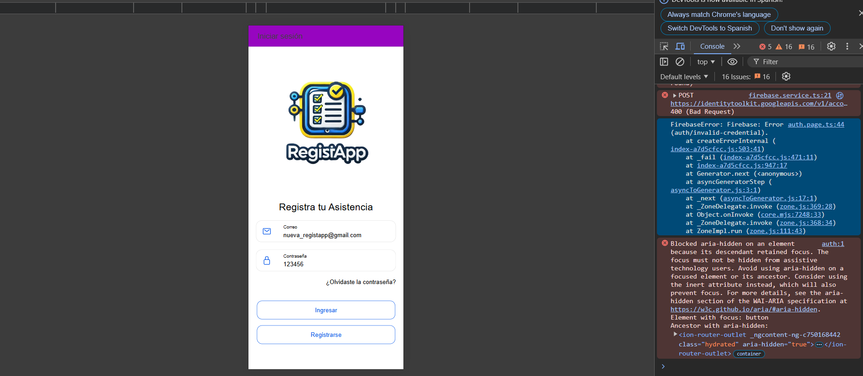
2024
¿Qué es RegistraApp?
Aplicación innovadora para el escaneo y registro de Asistencia con códigos QR de manera rápida y fácil.
Almacena la información de tu asistencia en tiempo real, de manera eficiente y segura, gracias al cifrado de Firebase.
Page
02

Slide 3

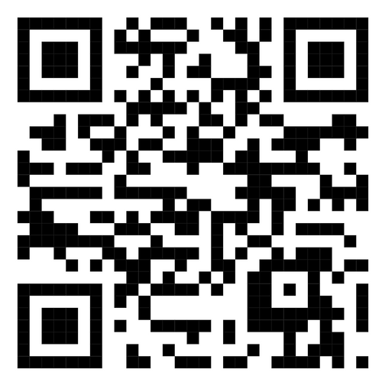
2024
Arquitectura de la Aplicación
Framework: Ionic (Angular)
Lenguajes: TypeScript, HTML5, SCSS/CSS
Diseño UI/UX: Basado en Material Design, responsivo para diferentes tamaños de pantalla.
Base de datos: Firebase
Escalabilidad: Ideal para aplicaciones en crecimiento.
Sincronización en Tiempo Real: Experiencia de usuario fluida.
Page
03

Slide 4
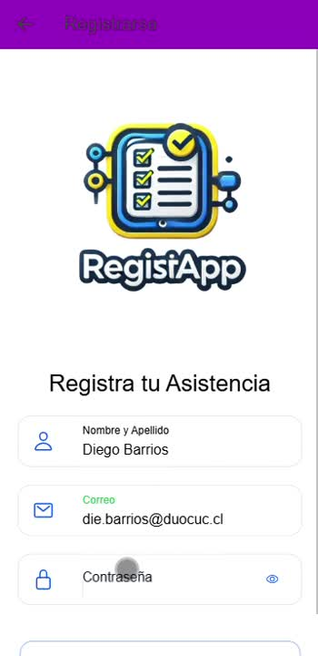
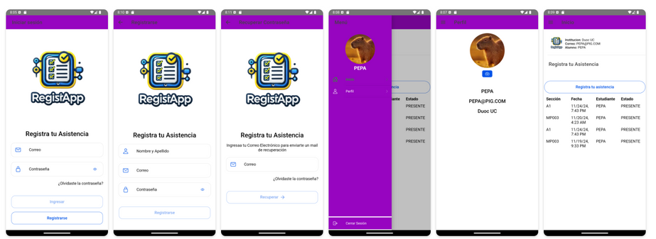
2024
Descargala ingresando a: https://diegobarrios12.github.io/
Page
04

